Slide 1
Влияние среды обитания на рост и развитие стрелолиста

Slide 2
Цель опыта
Проследить за изменчивостью растения при изменении условий содержания (освещенности и влажности).

Slide 3
Объекты и оборудование
Для постановки опыта используют:
аквариумные культуры рода стрелолист, которые обычно называют сагиттарией;
два аквариума;
настольная лампа.

Slide 4
Постановка опыта
В два аквариума помещают по одному примерно одинаковому растению стрелолиста, выращенному из окорененных черенков, срезанных с одного растения.
Затем в одном аквариуме усиливают освещение и постепенно снижают уровень воды почти до половины, прикрыв аквариум стеклом (для сохранения высокой влажности).
Продолжительность опыта 1-1,5 месяца.

Slide 5
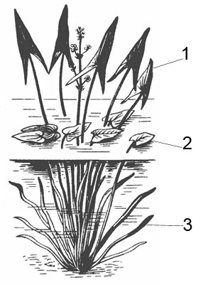
Демонстрация опыта
При демонстрации на уроке результатов опыта учащиеся отмечают особенности в строении листьев двух растений, находившихся в разных средах: в толще воды и на поверхности.
Отдельным учащимся можно перед проведением урока дать задание сделать срезы у погруженного и поверхностного листьев и рассмотреть их под микроскопом. Определить, с какой стороны располагаются устьица у этих двух видов листьев.

Slide 6
Вывод
Формы листьев стрелолиста меняются, в зависимости от окружающих условий, становятся длинней или короче, шире или уже, и даже меняют цвет.

Slide 7
Вопросы
Какая форма листьев наблюдается у погруженных листьев и у поверхностных? (У погруженных - линейная форма листьев, а у поверхностных - овальная.)
Где находятся устьица у погруженных и поверхностных листьев сагиттарии? (У погруженных листьев устьиц нет, так как газообмен происходит через всю поверхность водных растений, а у поверхностных устьица находятся на верхней поверхности, которая контактирует с воздушной средой.)
Какой действующий фактор определяет местоположение устьиц? (Наличие или отсутствие водной среды.)

